Slide 1
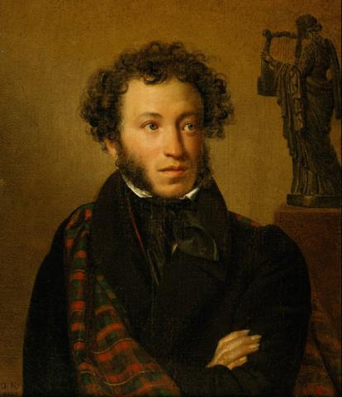

Презентация во 2 младшей группе к Дню рождения А.С.Пушкина.
Подготовили:Ткачева.С.В.
Прутяну.С.А.

Slide 2
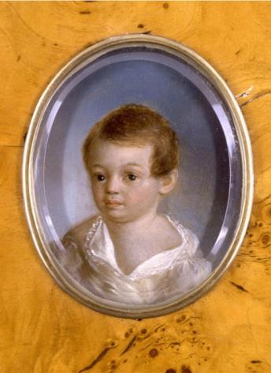
Родился
6 июня 1799 года
в Москве
в дворянской семье.
Notes:
Родился 6 июня 1799 году в Москве в дворянской семье

Slide 3
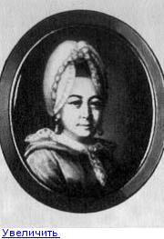
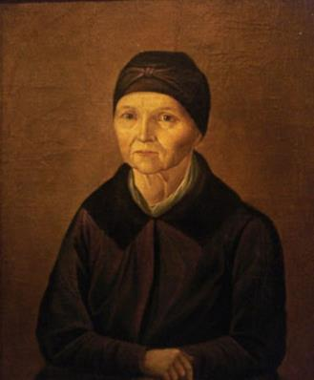
Бабушка поэта и крепостная няня Арина Родионовна Матвеева стали настоящими воспитательницами.
Арина Родионовна первая познакомила Пушкина с русскими сказками. Многие рассказы он записывал, а потом использовал в своих сказках.
Ей мы обязаны появлением на свет любимых сказок нашего детства.
Notes:
3
Звук включается по щелчку. Щелчок для продолжения

Slide 4
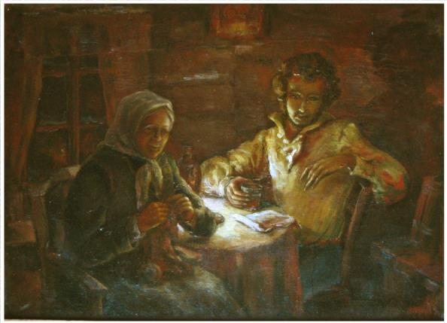
Любимая няня Арина Родионовна брала в руки вязание и начиналась сказка…

Slide 5
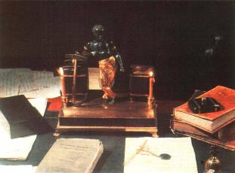

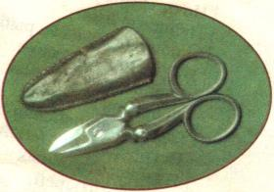
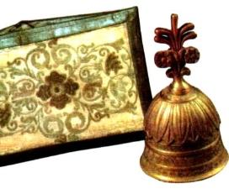
Личные вещи поэта
Карманные
часы поэта
Чернильный прибор
Бумажник
и бронзовый
колокольчик
Ножницы
и кожаный футляр

Slide 6
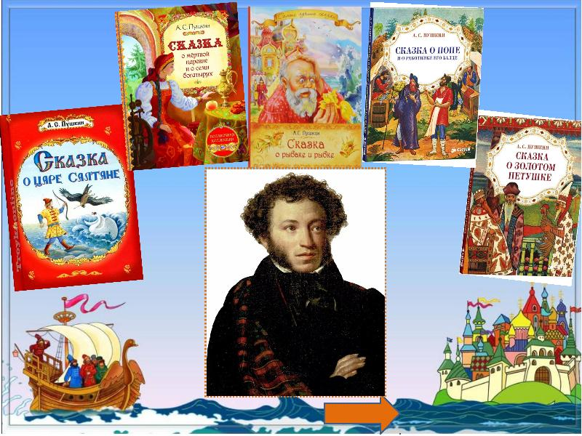
День рождения
Александра Сергеевича Пушкина.

Slide 7

Самые известные с детства стихи А.С.Пушкина

Slide 8


Slide 9


Slide 10
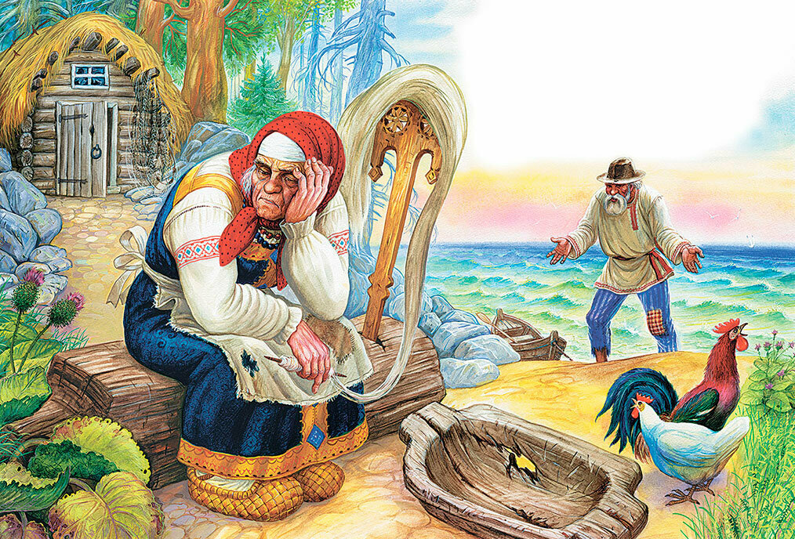
Первое знакомство со сказкой А.С.Пушкина. «Сказка о золотой рыбке»

Slide 11


Slide 12
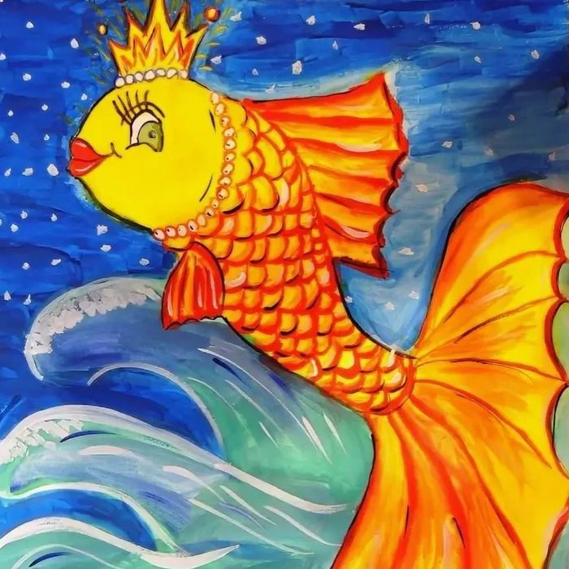
Благодарим за внимание!

